Slide 1
FPV Tutorübung
Woche 3
MiniJava 2.0, Loop Invariants
Manuel Lerchner
09.05.2023

Slide 2
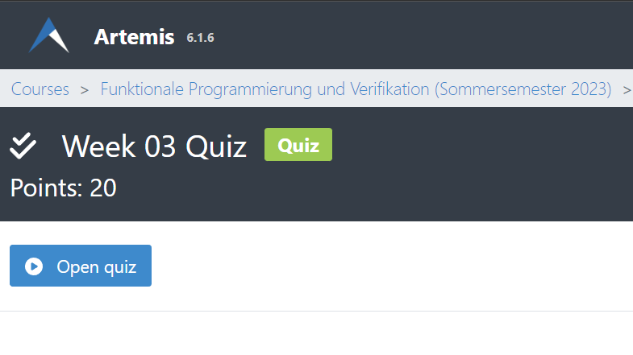
Quiz
Passwort:

Slide 3
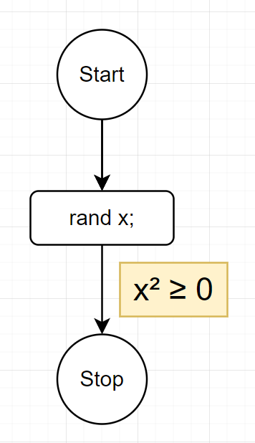
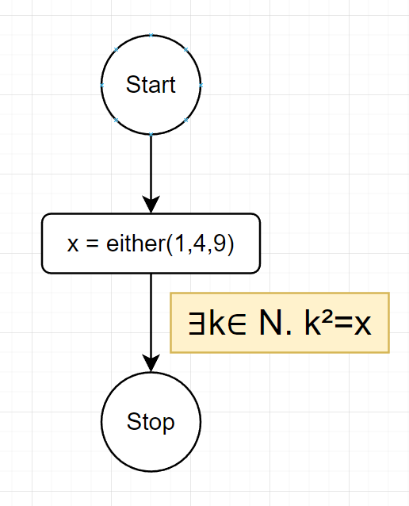
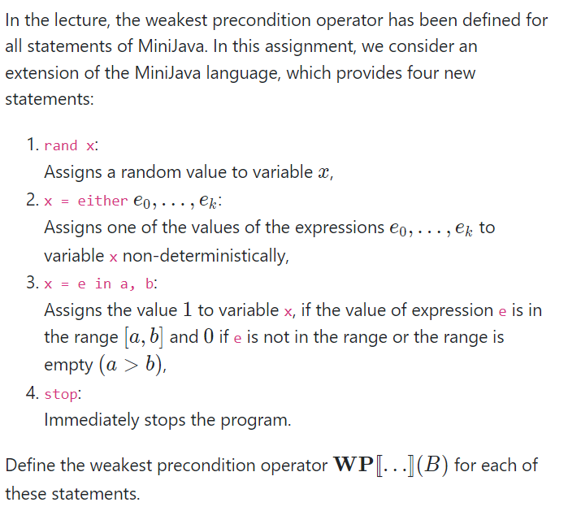
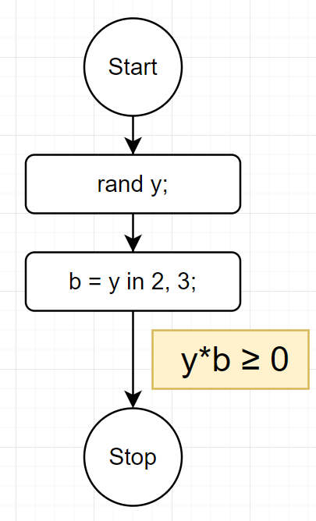
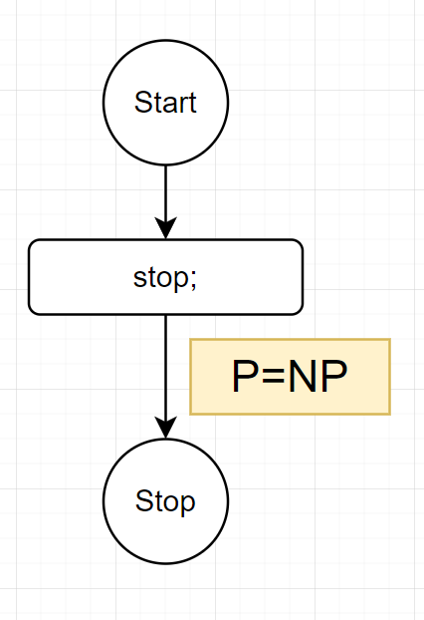
T01: MiniJava 2.0
Beispiele zum Testen:

Slide 4
T01: MiniJava 2.0
WP[rand x;](B) =

Slide 5
T01: MiniJava 2.0
WP[x = either e₀, e₁ … e_{k}](B) =

Slide 6
T01: MiniJava 2.0
WP[x e in a, b](B) =

Slide 7
T01: MiniJava 2.0
WP[stop](B) =

Slide 8
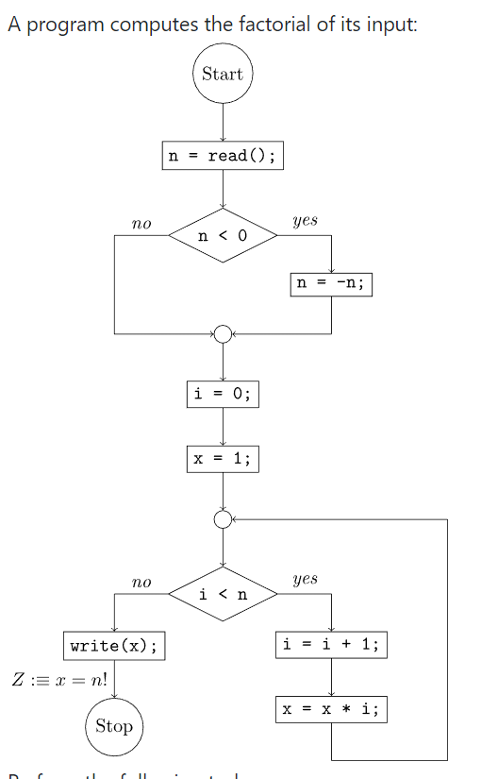
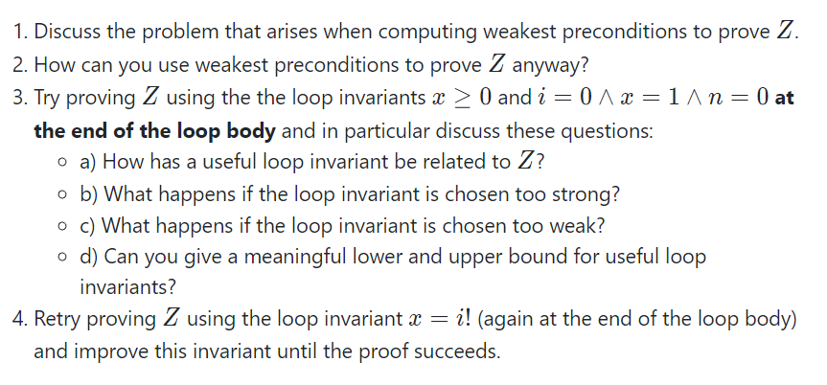
T02: Loop Invariants

Slide 9

T02: Loop Invariants 1

Slide 10

T02: Loop Invariants 2

Slide 11
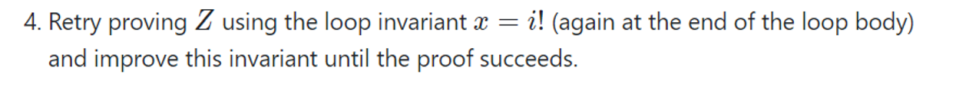

T02: Loop Invariants 3

Slide 12
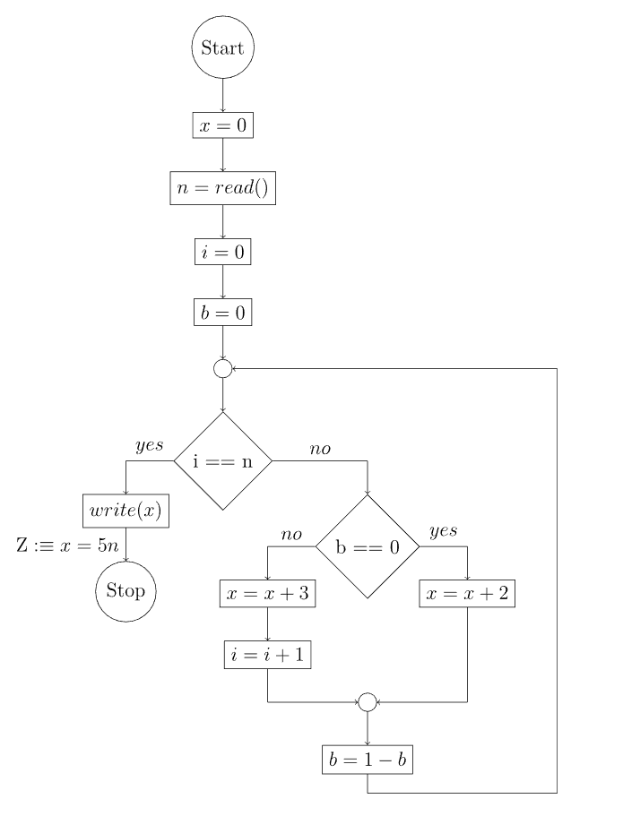
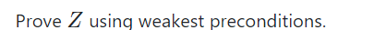
T03: Two b, or Not Two b

Slide 13
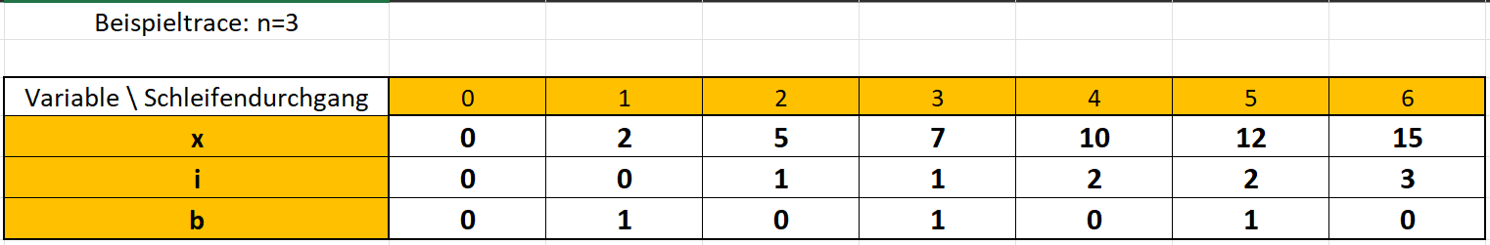
T03: Two b, or Not Two b
Tipps zum finden von Loop Invarianten: https://ttt.in.tum.de/recordings/Info2_2017_11_24-1/Info2_2017_11_24-1.mp4

Slide 14
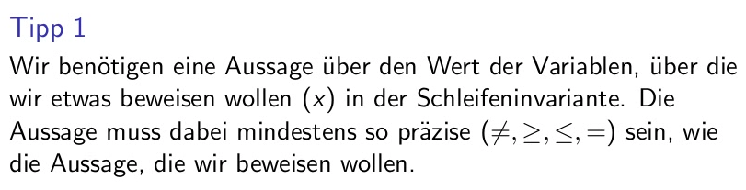
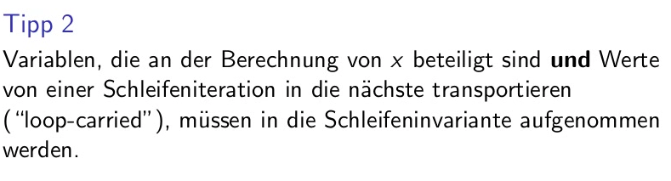
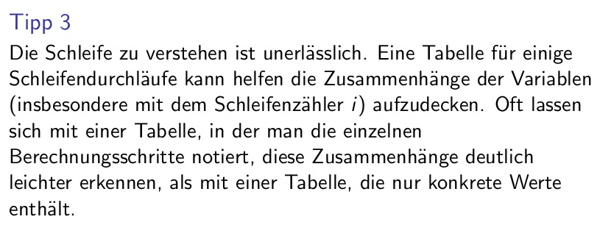

Tipps für Loop Invarianten
https://ttt.in.tum.de/recordings/Info2_2017_11_24-1/Info2_2017_11_24-1.mp4

